Slide 1
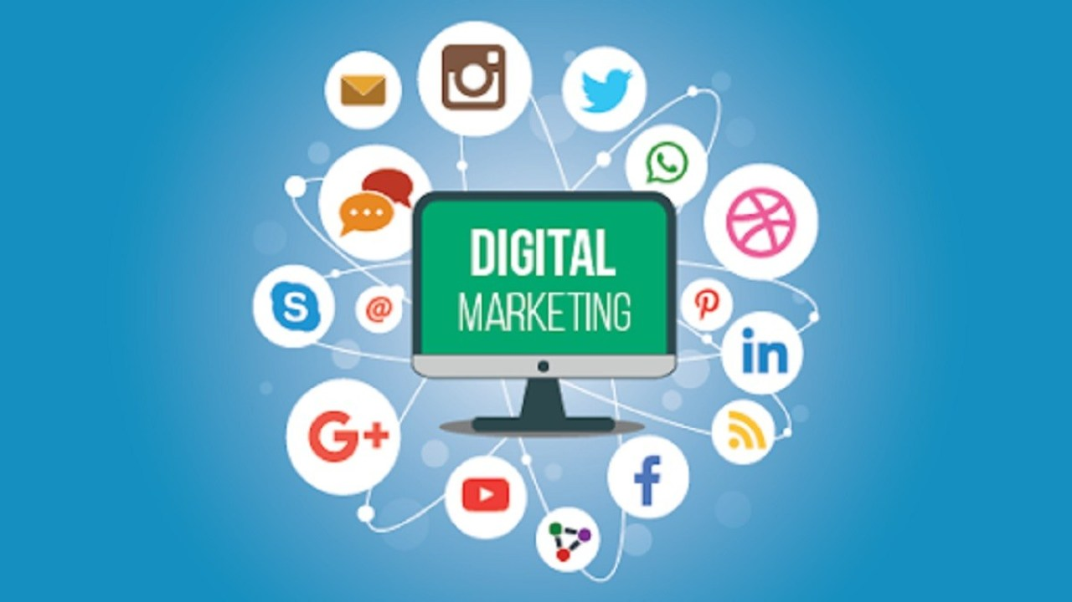
المزيج التسويقي الالكتروني للخدمات
التوزيع الالكتروني للخدمات

Slide 2
التوزيع الالكتروني للخدمات
التوزيع الالكتروني للخدمات:
يعد التوزيع أحد العناصر الأساسية لتنفيذ إطار ومحتوى استراتيجية الأعمال عبر الإنترنت، وتختلف هذه العملية باختلاف طبيعة الخدمة الذي يجري تسويقه وبيعه عبر الإنترنت.
استخدامات التوزيع الالكتروني للخدمات:
مكنت الإنترنت من التوزيع المباشر عن طريق إلغاء دور الوسطاء والاتصال المباشر مع المستهلك، وبالتالي فقد أصبحت تمثل قناة توزيع إضافية، إذ يستخدم المسوقون شبكة الإنترنت للتوزيع المباشر للمنتجات الرقمية مثل الأخبار والبث الإذاعي، كما أنها تستخدمها بشكل جزئي في ما يخص المنتجات الغير رقمية وبيعها على الإنترنت لكن تسليمها يكون حقيقي مثل الخدمات الفندقية.
وتعتبر خدمة الويب من أهم قنوات التوزيع عبر الإنترنت، تتمتع بعدة خصائص في مقدمتها:
عوائـق دخول وخروج منخفضة بالنسبة للمؤسسات؛
- تنامـي العلاقات بين وسطاء التوزيع وأعضاء القناة؛
- إمكانيـة مسايرة التغيرات السوقية.

Slide 3
تحولات وتغيرات التوزيع الالكتروني للخدمات:
تحولات وتغيرات التوزيع الالكتروني للخدمات :
يتمثل أبرزها في القضايا التالية:
*الأسواق الإلكترونية: تحول منافذ التوزيع في العديد من المؤسسات بشكل كامل إلى نظام التوزيع الإلكتروني، فعلى سبيل المثال تحاول مؤسسات السيارات الأمريكية الكبيرة إنشاء مجمع معلوماتي واحد للمنتجات الخاصة بالسيارات يسمح لهم العمل وفق نظام إلكتروني موحد لتبادل المعلومات في نفس الوقت فإنها تشجع عملائها وموزعيها على استخدام مواقعها الإلكترونية للتفاوض معها بشأن المشتريات الإلكترونية من السيارات ومستلزماتها، ومما لا شك فيه أنه إذا نجحت هذه الفكرة فإنها سوف تمكن من إعادة هيكلة منافذ التوزيع في هذه الصناعة بتشجيع الشراء المباشر ومن ثم الحد من الدور التقليدي لتجار الجملة، كذلك من الممكن أن تحدث تحولات أكبر نحو المنافذ الإلكترونية إذا ما استطاعت المؤسسات في مجال الترقية والاتصال والإنترنت أن تجمع قواها لتعزيز هذا الاتجاه
*طول قناة التوزيع الالكتروني للخدمات: طول قناة التوزيع يشير إلى عدد الوسطاء بين المورد والعملاء، ولقد تم التنبؤ بأن الإنترنت ستلغي دور الوسطاء، مما يؤدي إلى إلغائهم في قنوات التوزيع، فإلغاء الوسطاء يسمح للمؤسسات التجارية بنقل البضائع والخدمات مباشرة للعملاء، إلا أن إلغائهم بالكامل هو استثناء لعدة أسباب أهمها مقدرة الوسطاء التعامل مع وظائف القناة بفعالية أكبر من المنتج بسبب التخصص .
*ظهور قنوات جديدة: ظهور قنوات جديدة بديلة عن القنوات التقليدية القائمة في العالم الواقعي من بينها قنوات الكتالوجات، قنوات المصنع المباشر، قنوات الوسطاء الإلكترونية...إلخ .

Slide 4
تحولات وتغيرات التوزيع عبر الإنترنت:
السوق والشريحة المستهدفة: الانتقال من أشكال السوق الواسعة أو السوق المستهدف - على أساس الشريحة السوقية- إلى تسويق فرد لفرد بالاعتماد على التكنولوجيات الرقمية وبرمجياتها بفضل خدمات الإنترنت، وكنتيجة لذلك فالعملاء في السوق الإلكتروني يتفاعلون مع عدد أكبر من المؤسسات والوسطاء بالمقارنة مع الأسواق التقليدية، وكنتيجة أخرى فإن قنوات المعلومات من المنتجين إلى الزبائن ستكون أكبر في هذه السوق.
ظهور وسطاء القناة عبر الإنترنت: ظهور قنوات توزيع جديدة تقترح على المستهلك والمؤسسات في نفس الوقت في إطار استراتيجية متعددة القنوات ، من بينها وسطاء المعرفة المتمثلة في: "مؤسسات تعمل في السوق الإلكتروني لتسهيل عملية التبادل بين المنتجين والعملاء من خلال تلبية حاجة كل منهما، إذ يمكن اعتبارهم مثل بمثابة مزودي خدمة تجارية لكافة أطراف التبادل" .

Slide 5
هيكل قناة التوزيع على الانترنت
هيكل قناة التوزيع على الانترنت:
يتكون هيكل قناة التوزيع على الانترنت من العناصر التالية: الوسطاء، طول القناة، وظائف أعضاء القناة.
أ- أنواع الوسطاء: يشمل وسطاء القناة على وكلاء وسماسرة الكترونيين ووسطاء معرفة.
ب- طول القناة: يشير طول قناة التوزيع إلى عدد الوسطاء بين المزود والزبون، بإمكان الانترنت إلغاء الوسطاء التقليدين المكلفين، لكن في معظم الحالات يكون الوسطاء على الانترنت أكثر نجاح من غيرهم.
ج- الوظائف التي يقوم بها أعضاء القناة: هناك ثلاثة أنواع من وظائف القيمة المضافة التي تتم في القناة وهي:
1-المعاملاتية: تشير الوظائف المعاملاتية إلى اجراء اتصال بالمشتري واستخدام استراتيجيات اتصال التسويق لزيادة المعرفة بالمنتجات وموائمة المنتج لاحتياجات المشتري والتفاوض حول الأسعار.
2-اللوجستية: تشمل الوظائف اللوجستية في تجميع المنتج من عدة مزودين ليتمتع المستهلك بأكثر من خيار في مكان واحد.
مثال: تقوم CDNOW بعرض آلاف الأقراص المضغوطة من عدة مزودين.
3-التسهيلية: تشمل الوظائف التسهيلية على توفير البحوث التسويقية حول المشتري (المعلومات حول المشترين) وتوفير التمويل (القيام بعمليات دفع آمنة)

Slide 6
فوائـد الإنترنت على التوزيع
فوائـد الإنترنت على التوزيع:
ويمكن حصر بعضها فيما يلي:
*تمكين إدارة التسويق من متابعة حركة السوق وعلى مدى 24 ساعة في اليوم عن طريق الاتصال بالنقاط التوزيعية التابعة لها ورجال البيع والوكلاء الموزعين والمؤسسات البحثية...إلخ؛
*مساعدة إدارة التسويق في البحث عن رجال البيع المتوفرة لديهم المواصفات المطلوبة، وذلك بالدخول لمواقع البحث عن عمل لاختيار المطلوب، كما تستطيع وضع الإعلان لطلب العمل عبرها، حيث أصبح البحث عن عمل عبر شبكة الإنترنت من أحد الوسائل الفعالة السريعة في الوقت الحاضر؛
*المساهمة بشكل ما في تسهيل عملية توجيه وايصال المعلومات اللازمة من الإدارة إلى رجال البيع وبالعكس، كذلك تمكين رجال البيع من إجراء التغيرات المناسبة وبسرعة لتوفير إمكانية الحوار والنقاش.
كما تساهم كـذلك في:
*تنسيق أعمال الموردين والمؤسسة بواسطة إدارة سلسلة التوريد حيث؛ أصبح التنسيق ممكنا بفضل برنامج إدارة سلسلة التوريد التي تعمل عبر الإنترنت، كما حلت محل شبكات التوزيع التقليدية المكلفة مما ينجم عنه وفرات هائلة في التكاليف، مع إمكانية العمل باستخدام نفس الحاسوب للتفاعل مع عدة موردين .
*توفر قناة جديدة لتوزيع المنتجات بممارستها للتجارة الإلكترونية، إذ مكنت العديد من المؤسسات من دخول أسواق خارجية جديدة لم تكن تتعامل معها من قبل.
*القدرة على التوزيع وبتكاليف متدنية جدا، إذ أنه من السهل الوصول إلى كافة المستهلكين عبر الشبكة، شريطة أن تتوفر لديهم مقومات الحصول على الخدمة أي الربط على الإنترنت .

Slide 7
فوائـد الإنترنت على التوزيع
*منحت الإنترنت للتسويق إمكانية توفير "كتالوج" سهل التحديث بألوان جذابة ونصوص كثيرة حول المنتجات، بالإضافة إلى توفير نماذج الشراء أو استمارات جمع المعلومات مباشرة عبر الشبكة مع إمكانية ملئها مباشرة، مع بيع الخدمات عبر الخط، وهذا السبب هو الدافع الرئيسي إلى تواجد المؤسسة الخدمية على الشبكة .
*استخدام النظام الإلكتروني لإعداد البيانات وكشوف الحسابات الخاصة بالعميل التي عادة ما يتم إرسالها عبر البريد الإلكتروني حيث يتم تصميم هذه النظم للقضاء الأعمال اليدوية الورقية مما يؤدي إلى توفير المال والوقت .
رغم ذلك فهناك مجموعة من الآثار السلبية على التوزيع عبر الإنترنت من بينها:
*الافتقار إلى الاتصال الإنساني مع العميل يؤدي إلى إلغاء أداة فعالة من شأنها تشجيع الشراء وتوفير المشورة والنصيحة واعادة طمأنته واتمام الصفقة معه.
* صعوبة استقطاب عملاء جدد خاصة في ظل تزايد المنافسة الافتراضية وتنوع خيارات الشراء.

Slide 8
أنواع توزيع الخدمة إلكترونيا
أنواع توزيع الخدمة إلكترونيا:
بسبب الطبيعة التي تتصف بها الخدمة الإلكترونية هناك فرصة لإمكانية تحقيق تجارة إلكترونية الأكثر تكاملا، وهنا يجرى تسليمها بأساليب كثيرة منها:
*توزيع الخدمة عبر موقع المنظمة البائعة: من خلال الدخول إلى الخدمة المطلوبة عبر كلمة سر يحصل عليها المشترى الإلكترونية بعد أن يدفع الثمن من خلال أحد أساليب الدفع على الانترنت(بطاقة الائتمان، الشبكات...) ومن أمثلة على هذه الخدمة المشاهدة لبعض الوثائق والبرامج والأفلام.
*توزيع الخدمة عن طريق التحميل: ويكون ذلك أيضا بعد أن تحصل المنظمة على الثمن وفقا لأسلوب التحميل المعتمد عليه، وهذا الأسلوب يعتمد كثيرا عند بيع البرامج والملفات...
*استخدام البريد الإلكتروني في التوزيع: يجرى استخدام البريد الإلكتروني بصورة فاعلة في عملية توزيع الخدمة إلكترونيا إذ أن الكثير من الخدمات التي تباع عبر الإنترنت يجرى تسليمها من خلال البريد ٕ كخدمات علان الشحن.

